Slide 1
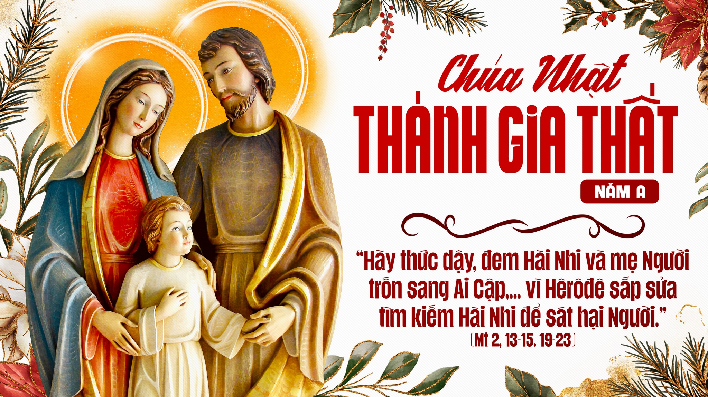

Slide 2
Nhân danh Cha †
và Con † và Thánh Thần †. Amen.

Slide 3
KINH CHÚA THÁNH THẦN
Chúng con lạy ơn Đức Chúa Thánh Thần, thiêng liêng sáng láng vô cùng.

Slide 4
Chúng con xin Đức Chúa Thánh Thần xuống đầy lòng chúng con, là kẻ tin cậy Đức Chúa Trời,

Slide 5
và đốt lửa kính mến Đức Chúa Trời trong lòng chúng con;

Slide 6
Chúng con xin Đức Chúa Trời cho Đức Chúa Thánh Thần xuống,

Slide 7
sửa lại mọi sự trong ngoài chúng con. Chúng con cầu cùng Đức Chúa Trời

Slide 8
xưa đã cho Đức Chúa Thánh Thần xuống soi lòng dạy dỗ các Thánh Tông Đồ,

Slide 9
thì rày chúng con cũng xin Đức Chúa Trời cho Đức Chúa Thánh Thần lại xuống

Slide 10
an ủi dạy dỗ chúng con làm những việc lành,

Slide 11
vì công nghiệp vô cùng Đức Chúa Giêsu Kitô là Chúa chúng con. Amen.

Slide 12
KINH TRUYỀN TIN
Xướng: Đức Chúa Trời sai Thánh Thiên Thần truyền tin cho Rất Thánh Đức Bà Maria.

Slide 13
Đáp: Và Rất Thánh Đức Bà chịu thai bởi phép Đức Chúa Thánh Thần. Kính mừng…..

Slide 14
Xướng: Này tôi là tôi tá Đức Chúa Trời.

Slide 15
Đáp: Tôi xin vâng như lời Thánh Thiên Thần truyền.
Kính mừng…..

Slide 16
Xướng: Chốc ấy Ngôi Thứ Hai xuống thế làm người.

Slide 17
Đáp: Và ở cùng
chúng con.
Kính mừng…..

Slide 18
Xướng: Lạy Rất Thánh Đức Mẹ Chúa Trời, xin cầu cho chúng con.

Slide 19
Đáp: Đáng chịu lấy những sự Chúa Kitô đã hứa.

Slide 20
LỜI NGUYỆN
Lạy Chúa, chúng con xin Chúa ban ơn Chúa xuống trong linh hồn chúng con,

Slide 21
là kẻ đã nhờ lời Thánh Thiên Thần truyền, mà biết thật Chúa Kitô là Con Chúa

Slide 22
đã xuống thế làm người, thì xin vì công ơn Con Chúa chịu nạn

Slide 23
chịu chết trên cây Thánh Giá, cho chúng con ngày sau khi sống lại,

Slide 24
được đến nơi vinh hiển, cũng vì công nghiệp Chúa Kitô là Chúa chúng con. Amen.

Slide 25
KINH TIN
Lạy Chúa con, con tin thật có một Đức Chúa Trời là Đấng thưởng phạt vô cùng.

Slide 26
Con lại tin thật Đức Chúa Trời có Ba Ngôi, mà Ngôi Thứ Hai đã xuống thế làm người,

Slide 27
chịu nạn chịu chết mà chuộc tội cho thiên hạ.

Slide 28
Bấy nhiêu điều ấy cùng các điều Hội Thánh dạy

Slide 29
thì con tin vững vàng, vì Chúa là
Đấng thông minh

Slide 30
và chân thật vô cùng đã phán truyền cho Hội Thánh. Amen.

Slide 31
KINH CẬY
Lạy Chúa con, con trông cậy vững vàng, vì công nghiệp Đức Chúa Giêsu

Slide 32
thì Chúa sẽ ban ơn cho con giữ đạo nên ở đời này,

Slide 33
cho ngày sau được lên thiên đàng xem thấy mặt Đức Chúa Trời hưởng phước đời đời,

Slide 34
vì Chúa là Đấng phép tắc và lòng lành vô cùng

Slide 35
đã phán hứa sự ấy chẳng có lẽ nào sai đặng. Amen.

Slide 36
KINH MẾN
Lạy Chúa con, con kính mến Chúa hết lòng hết sức trên hết mọi sự,

Slide 37
vì Chúa là Đấng trọn tốt trọn lành vô cùng,

Slide 38
lại vì Chúa thì con thương yêu người ta như mình con vậy. Amen.

Slide 39
KINH SẤP MÌNH
Lạy Chúa con, con sấp mình xuống trước mặt Chúa con. Con tin thật Chúa ở khắp mọi nơi,

Slide 40
thông biết mọi sự, hằng xem thấy con, hằng nghe lời con cầu nguyện.

Slide 41
Xin Chúa rất nhân từ hãy đoái xem sự nghèo ngặt con và nhậm lời con nguyện.

Slide 42
Lạy Chúa, xin hãy mở miệng lưỡi con ra, thì con sẽ cao rao những lời ngợi khen Chúa.

Slide 43
Lạy Chúa chúng con! Vì dấu † Thánh giá, xin chữa † chúng con, cho khỏi † kẻ thù.

Slide 44
Nhân danh Cha †
và Con † và Thánh Thần †. Amen.

Slide 45
KINH LẠY NỮ VƯƠNG
Lạy Nữ Vương, Mẹ nhân lành làm cho chúng con đặng sống, đặng vui, đặng cậy.

Slide 46
Thân lạy Mẹ! chúng con, con cháu Evà ở chốn khách đày kêu đến cùng Bà,

Slide 47
chúng con ở nơi khóc lóc than thở kêu khẩn Bà thương. Hỡi Ôi! Bà là chủ bầu chúng con,

Slide 48
xin ghé mắt thương xem chúng con. Đến sau khỏi đày,

Slide 49
xin cho chúng con được thấy Đức Chúa Giêsu con lòng Bà gồm phúc lạ.

Slide 50
Ôi khoan thay! nhân thay! dịu thay! Thánh Maria trọn đời đồng trinh. Amen.

Slide 51
Đạo Đức Chúa Trời có 10 điều răn:
Thứ nhất: Thờ phượng một Đức Chúa Trời và kính mến người trên hết mọi sự.

Slide 52
Thứ hai: Chớ kêu tên Đức Chúa Trời vô cớ.
Thứ ba: Giữ ngày Chúa Nhật.

Slide 53
Thứ bốn: Thảo kính cha mẹ.
Thứ năm: Chớ giết người.

Slide 54
Thứ sáu: Chớ làm sự dâm dục.
Thứ bảy: Chớ lấy của người.

Slide 55
Thứ tám: Chớ làm chứng dối.
Thứ chín: Chớ muốn vợ chồng người.

Slide 56
Thứ mười: Chớ tham
của người.
Mười điều răn ấy tóm về hai này mà chớ:

Slide 57
trước kính mến một Đức Chúa Trời trên hết mọi sự; sau lại yêu người như mình ta vậy. Amen.

Slide 58
Hội Thánh có 5 điều răn:
Thứ nhất: dự lễ và kiêng việc xác ngày Chúa Nhật cùng các ngày lễ buộc;

Slide 59
Thứ hai: xưng tội trong một năm ít là một lần;
Thứ ba: rước Mình Thánh Chúa trong mùa Phục Sinh;

Slide 60
Thứ bốn: giữ chay và kiêng thịt những ngày Hội Thánh buộc;

Slide 61
Thứ năm: góp công góp của xây dựng Hội Thánh, tùy theo khả năng của mình.

Slide 62
Đạo Đức Chúa Trời có 7 phép Bí tích:
Thứ nhất: là phép Rửa tội.
Thứ hai: là phép Thêm sức.

Slide 63
Thứ ba: là phép Mình Thánh Chúa.
Thứ bốn: là phép Giải tội.

Slide 64
Thứ năm: là phép Xức dầu thánh.
Thứ sáu: là phép Truyền chức thánh.

Slide 65
Thứ bảy: là phép Hôn phối.

Slide 66
Thương người có mười bốn mối
Thương xác bảy mối:
Thứ nhất: Cho kẻ đói ăn.

Slide 67
Thứ hai: Cho kẻ khát uống.
Thứ ba: Cho kẻ rách rưới ăn mặc.

Slide 68
Thứ bốn: Viếng kẻ liệt cùng kẻ tù rạc.
Thứ năm: Cho khách đỗ nhà.

Slide 69
Thứ sáu: Chuộc kẻ làm tôi.
Thứ bảy: Chôn xác kẻ chết.

Slide 70
Thương linh hồn bảy mối:
Thứ nhất: Lấy lời lành khuyên người.

Slide 71
Thứ hai: Mở dạy kẻ mê muội.
Thứ ba: An ủi kẻ âu lo.

Slide 72
Thứ bốn: Răn bảo kẻ có tội.
Thứ năm: Tha kẻ dể ta.

Slide 73
Thứ sáu: Nhịn kẻ mất lòng ta.
Thứ bảy: Cầu cho kẻ sống và kẻ chết.

Slide 74
CẢI TỘI BẢY MỐI CÓ BẢY ĐỨC
Thứ nhất: Khiêm nhượng, chớ kiêu ngạo.

Slide 75
Thứ hai: Rộng rãi, chớ hà tiện.
Thứ ba: Giữ mình sạch sẽ, chớ mê dâm dục.

Slide 76
Thứ bốn: Hay nhịn, Chớ hờn giận.
Thứ năm: Kiêng bớt, chớ mê ăn uống.

Slide 77
Thứ sáu: Yêu người, chớ ghen ghét.
Thứ bảy: Siêng năng việc Đức Chúa Trời, chớ làm biếng.

Slide 78
PHƯỚC THẬT TÁM MỐI
Thứ nhất: Ai có lòng khó khăn, ấy là phước thật, vì chưng nước Đức Chúa Trời là của mình vậy.

Slide 79
Thứ hai: Ai hiền lành, ấy là phước thật, vì chưng sẽ được đất Đức Chúa Trời làm của mình vậy.

Slide 80
Thứ ba: Ai khóc lóc, ấy là phước thật, vì chưng sẽ được an ủi vậy.

Slide 81
Thứ bốn: Ai khao khát nhân đức trọn lành, ấy là phước thật, vì chưng sẽ được no đủ vậy.

Slide 82
Thứ năm: Ai thương xót người, ấy là phước thật, vì chưng mình sẽ được thương xót vậy.

Slide 83
Thứ sáu: Ai giữ lòng sạch sẽ, ấy là phước thật, vì chưng sẽ được thấy mặt Đức Chúa Trời vậy.

Slide 84
Thứ bảy: Ai làm cho người hòa thuận, ấy là phước thật, vì chưng sẽ được gọi là con Đức Chúa Trời vậy.

Slide 85
Thứ tám: Ai chịu khốn nạn vì đạo ngay, ấy là phước thật, vì chưng nước Đức Chúa Trời là của mình vậy.

Slide 86
KINH NĂM THÁNH 2025
Lạy Cha trên trời, Xin cho ơn đức tin mà Cha ban tặng chúng con/ trong Chúa Giêsu Kitô,

Slide 87
Con Cha và Anh của chúng con, cùng ngọn lửa đức ái được thắp lên trong tâm hồn chúng con/

Slide 88
bởi Chúa Thánh Thần, khơi dậy trong chúng con/ niềm hy vọng hồng phúc hướng về Nước Cha trị đến.

Slide 89
Xin ân sủng Cha biến đổi chúng con/ thành những người miệt mài vun trồng hạt giống Tin Mừng.

Slide 90
Ước gì những hạt giống ấy/ biến đổi từ bên trong nhân loại và toàn thể vũ trụ này,

Slide 91
trong khi vững lòng mong đợi trời mới đất mới, lúc mà quyền lực Sự Dữ sẽ bị đánh bại,

Slide 92
và vinh quang Cha sẽ chiếu sáng muôn đời. Xin cho ân sủng của Năm Thánh này/ khơi dậy trong chúng con,

Slide 93
là Những Người Lữ Hành Hy Vọng, niềm khao khát kho tàng ở trên trời.

Slide 94
Đồng thời cũng làm lan tỏa trên khắp thế giới/ niềm vui và sự bình an của Đấng Cứu Chuộc chúng con.

Slide 95
Xin tôn vinh và ngợi khen Cha là Thiên Chúa chúng con, Cha đáng chúc tụng mãi muôn đời. Amen.

Slide 97
NHẬP LỄ
HÂN HOAN
MUÔN LỜI
(Lm. Mai Thiện)

Slide 98
1. Hân hoan muôn lời mừng kính Thánh Gia, phúc ân dư đầy tình yêu thắm tươi chan hoà.

Slide 99
Cuộc đời dương thế tuyệt vời gương lành phúc đức để danh thơm thiên thu.

Slide 100
ĐK: Dâng lên Chúa lời tạ ơn, đã ban cho nhân loại chính Con Yêu của Ngài,

Slide 101
Mẹ Ma-ri-a và Thánh Giu-se, nên Thánh Gia: suối nguồn ơn cứu độ.

Slide 102
2. Bao la ân tình đời sống Thánh Gia, dẫu trong âm thầm mà nên mẫu gương mọi nhà.

Slide 103
Nhọc nhằn lao tác cùng xẻ chia đời nhân thế với tin yêu phó thác.

Slide 104
ĐK: Dâng lên Chúa lời tạ ơn, đã ban cho nhân loại chính Con Yêu của Ngài,

Slide 105
Mẹ Ma-ri-a và Thánh Giu-se, nên Thánh Gia: suối nguồn ơn cứu độ.

Slide 107
KINH VINH DANH
CT: Vinh danh Thiên Chúa trên các tầng trời

Slide 108
A+B: và bình an dưới thế cho người thiện tâm.

Slide 109
A: Chúng con ca ngợi Chúa,
B: chúng con chúc tụng Chúa,
Notes:
Khi Chúa đem những người Si-on bị bắt trở về, chúng tôi như người đang mơ, bấy giờ miệng chúng tôi vui cười, lưỡi chúng tôi thốt lên bao lời hân hoan.
ĐK: Chúa đã đối xử nhân từ với chúng con, nên chúng con mừng vui bao hân hoan.
2. Và bấy giờ thiên hạ nhỏ to nói với nhau rằng: Chúa thương đối xử khoan dung. Chúa đã xử rất ư nhân từ, nên chúng tôi xiết bao vui mừng hân hoan.
3. Lạy Chúa thương biến đổi phận con như suối phương Nam. Ai gieo trong lệ đau thương, sẽ được gặt hái trong vui mừng, những khúc ca biến tan trong niềm hân hoan.

Slide 110
A: chúng con thờ lạy Chúa,
B: chúng con tôn vinh Chúa,

Slide 111
A: chúng con cảm tạ Chúa vì vinh quang cao cả Chúa.

Slide 112
B: Lạy Chúa là Thiên Chúa, là Vua trên trời, là Chúa Cha toàn năng.

Slide 113
A: Lạy Con một Thiên Chúa, Chúa Giêsu Kitô.

Slide 114
B: Lạy Chúa là Thiên Chúa, là Chiên Thiên Chúa, là Con Ðức Chúa Cha,

Slide 115
A: Chúa xóa tội trần gian, xin thương xót chúng con,

Slide 116
B: Chúa xóa tội trần gian, xin nhậm lời chúng con cầu khẩn.

Slide 117
A: Chúa ngự bên hữu Ðức Chúa Cha, xin thương xót chúng con.

Slide 118
B: Vì lạy Chúa Giêsu Kitô, chỉ có Chúa là Ðấng Thánh,

Slide 119
chỉ có Chúa là Chúa, chỉ có Chúa là Ðấng Tối Cao,

Slide 120
A+B: Cùng Ðức Chúa Thánh Thần trong vinh quang Ðức Chúa Cha. Amen.

Slide 122
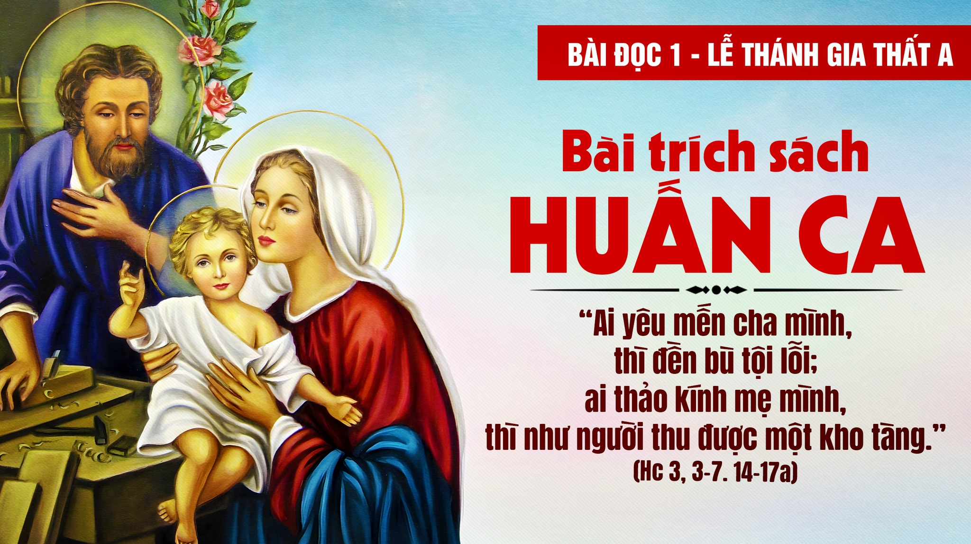

Slide 123
ĐÁP CA
THÁNH VỊNH 127
(Lm. Thái Nguyên)
(03 câu)

Slide 124
1. Phúc thay bạn nào tôn sợ Thiên Chúa, bạn nào ăn ở theo đường lối của Ngài.

Slide 125
Hoa trái tay bạn làm ra, bạn được an hưởng, bạn được hạnh phúc và sẽ gặp may.

Slide 126
ĐK: Phúc thay bạn nào tôn sợ Thiên Chúa. Bạn nào ăn ở theo đường lối Ngài.

Slide 127
2. Cũng như nho lành sinh đầy hoa trái, hiền thê sẽ ở trong gia thất của bạn.

Slide 128
Con cái như những chồi non của chòm ô-liu ở quanh bàn ăn trong cửa nhà bạn.

Slide 129
ĐK: Phúc thay bạn nào tôn sợ Thiên Chúa. Bạn nào ăn ở theo đường lối Ngài.

Slide 130
3. Đó là phúc lộc Chúa để dành cho bạn nào luôn thành tâm hằng kính sợ Ngài.

Slide 131
Xin Chúa chúc phúc lành cho bạn được nhìn thấy thịnh đạt Si-on trong suốt đời bạn.

Slide 132
ĐK: Phúc thay bạn nào tôn sợ Thiên Chúa. Bạn nào ăn ở theo đường lối Ngài.

Slide 133
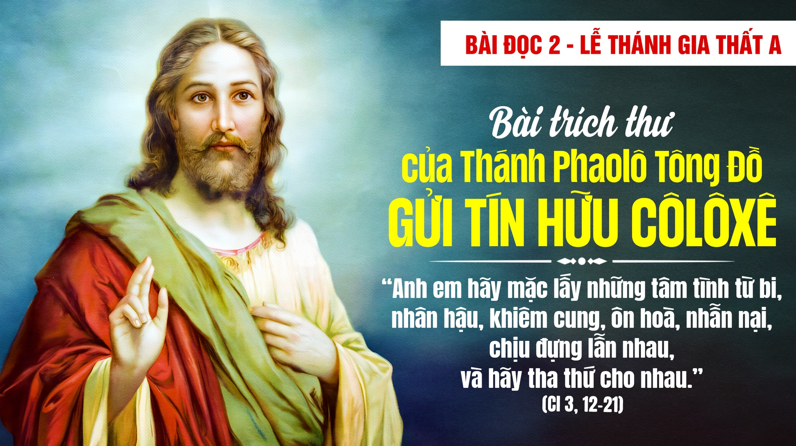

Slide 134
All… All…
Nguyện cho bình an của Chúa Ki-tô trong lòng anh em.
TUNG HÔ TIN MỪNG

Slide 135
Nguyện cho lời của Ngài cư ngụ dồi dào trong chính anh em.
All.. All..

Slide 136
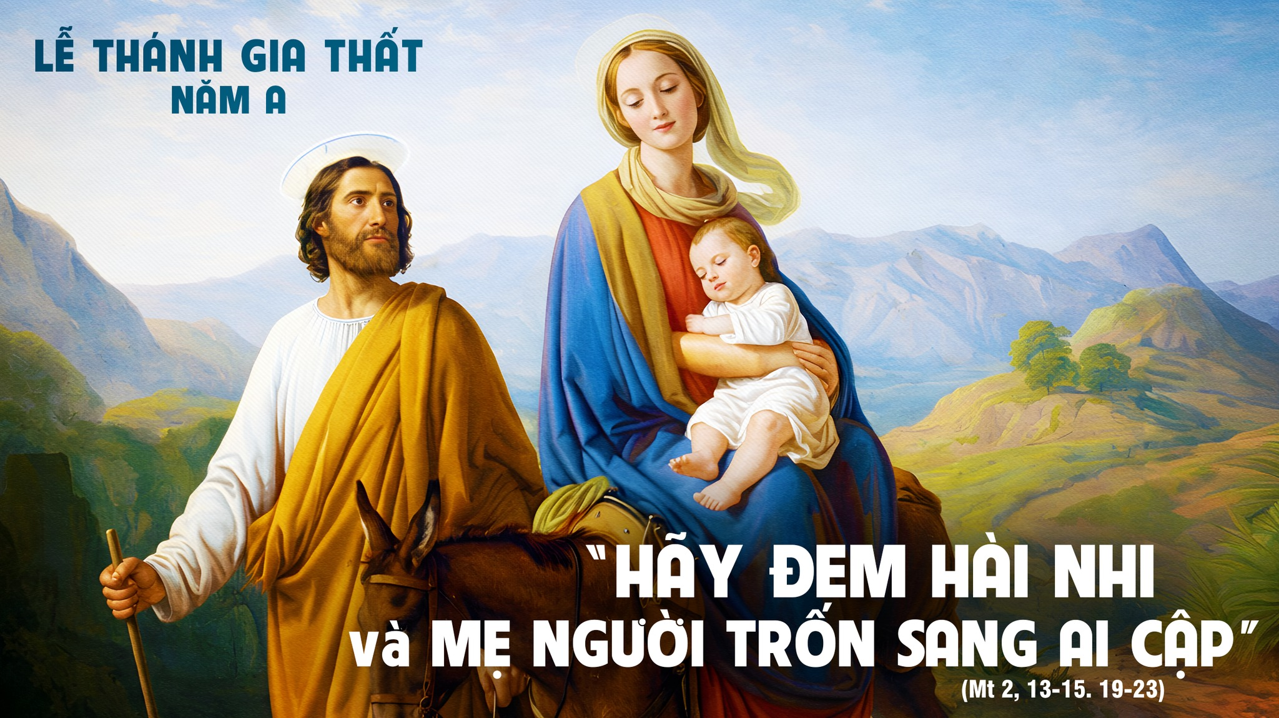

Slide 138
CT: Tôi tin kính một Thiên Chúa là Cha toàn năng.
KINH TIN KÍNH

Slide 139
Đấng tạo thành trời đất muôn vật hữu hình và vô hình.

Slide 140
Tôi tin kính một Chúa Giê-su Ki-tô Con Một Thiên Chúa,

Slide 141
sinh bởi Đức Chúa Cha từ trước muôn đời.

Slide 142
Người là Thiên Chúa bởi Thiên Chúa, Ánh Sáng bởi Ánh Sáng,

Slide 143
Thiên Chúa thật bởi Thiên Chúa Thật Được sinh ra mà không phải được tạo thành,

Slide 144
đồng bản thể với Đức Chúa Cha:nhờ Người mà muôn vật được tạo thành.

Slide 145
Vì loài người chúng ta và để cứu độ chúng ta, Người đã từ trời xuống thế.

Slide 146
Bởi phép Đức Chúa Thánh Thần Người đã nhập thể trong long Trinh Nữ Maria, và đã làm người.

Slide 147
Người chịu đóng đinh vào thập giá vì chúng ta, Thời quan Phong-xi-ô Phi-la-tô;

Slide 148
Người chịu khổ hình và mai táng, ngày thứ ba Người sống lại như lời Thánh Kinh.

Slide 149
Người lên trời, ngự bên hữu Đức Chúa Cha, và Người sẽ lại đến trong vinh quang

Slide 150
để phán xét kẻ sống và kẻ chết, Nước Người sẽ không bao giờ cùng.

Slide 151
Tôi tinh kính Đức Chúa Thánh Thần là Thiên Chúa, và là Đấng ban sự sống,

Slide 152
Người bởi Đức Chúa Cha và Đức Chúa Con mà ra.

Slide 153
Người được phụng thờ và tôn vinh cùng với Đức Chúa Cha và Đức Chúa Con.

Slide 154
Người đã dùng các Tiên tri mà phán dạy.

Slide 155
Tôi tin Hội Thánh duy nhất, thánh thiện, công giáo và tông truyền.

Slide 156
Tôi tuyên xưng có một Phép Rửa để tha tội.

Slide 157
Tôi trông đợi kẻ chết sống lại và sự sống đời sau. Amen.

Slide 159
DÂNG LỄ
TÌNH YÊU MẾN
(Cao Huy Hoàng)

Slide 160
1. Cuộc đời này con có gì mà dâng Chúa đâu.

Slide 161
Những luống cày sâu trời tối mau cha chưa kịp về;

Slide 162
Mẹ bận rộn từng ngày lo no cơm ấm áo;

Slide 163
Có chi đâu Ngài ơi có chi dâng Ngài.

Slide 164
ĐK: Con xin tiến dâng lên tình yêu mến,

Slide 165
nhờ những hy sinh được êm ấm gia đình.

Slide 166
Con xin tiến dâng lên tình yêu mến,

Slide 167
nguyện Chúa đoái thương gia đình con được bình yên.

Slide 168
2. Đời tuyệt vời luôn thắm nồng tình yêu thiết tha.

Slide 169
Gương sáng mẹ cha ngày tháng qua luôn luôn hiền hoà;

Slide 170
Mẹ dặn dò đừng buồn nhau không vui mái ấm.

Slide 171
Mến yêu nhau đẹp sao lễ dâng lên Ngài.

Slide 172
ĐK: Con xin tiến dâng lên tình yêu mến,

Slide 173
nhờ những hy sinh được êm ấm gia đình.

Slide 174
Con xin tiến dâng lên tình yêu mến,

Slide 175
nguyện Chúa đoái thương gia đình con được bình yên.

Slide 176


Slide 177
KINH THÁNH, THÁNH
Thánh, Thánh, Thánh. Chúa là Thiên Chúa các đạo binh

Slide 178
Trời đất đầy vinh quang Chúa. Hoan hô Chúa trên các tầng trời.

Slide 179
Chúc tụng Đấng ngự đến nhân danh Chúa. Hoan hô Chúa trên các tầng trời.

Slide 181
CHIÊN THIÊN CHÚA
Lạy Chiên Thiên Chúa, Đấng xóa tội trần gian, xin thương xót chúng con.

Slide 182
Lạy Chiên Thiên Chúa, Đấng xóa tội trần gian: xin thương xót chúng con.

Slide 183
Lạy Chiên Thiên Chúa, Đấng xóa tội trần gian: xin ban bình an cho chúng con.

Slide 185
Thiên Chúa đã xuất hiện trên mặt đất và sống giữa loài người chúng ta.
CA HIỆP LỄ

Slide 186


Slide 187
HIỆP LỄ
CAO CUNG LÊN
(Nguyễn Khắc Xuyên & Hoài Đức)

Slide 188
ĐK: Cao cung lên khúc nhạc Thiên Thần Chúa.

Slide 189
Hoà trong làn gió nhè nhẹ vấn vương.

Slide 190
Ôi linh thiêng lắng nghe thoang thoảng cung đàn.

Slide 191
Một đêm khuya vang vẳng trong tuyết sương.

Slide 192
Đàn ơi! Cứ rung những điệu réo rắt.

Slide 193
Hát khen Con Một Chúa Trời rày sinh xuống cõi đời.

Slide 194
Hỡi người dương thế lặng nghe cung đàn.

Slide 195
Mau tìm cho tới thờ kính Vua giáng trần.

Slide 196
1. Thôi hỡi trần gian im tiếng đi mà cung kính!

Slide 197
Chúa Con sinh ra trên nắm cỏ máng lừa.

Slide 198
Tuy Chúa là Vua muôn nước suy phục tôn kính.

Slide 199
Chúa bởi cõi trời sinh xuống trần đêm xưa.

Slide 200
ĐK: Cao cung lên khúc nhạc Thiên Thần Chúa.

Slide 201
Hoà trong làn gió nhè nhẹ vấn vương.

Slide 202
Ôi linh thiêng lắng nghe thoang thoảng cung đàn.

Slide 203
Một đêm khuya vang vẳng trong tuyết sương.

Slide 204
Đàn ơi! Cứ rung những điệu réo rắt.

Slide 205
Hát khen Con Một Chúa Trời rày sinh xuống cõi đời.

Slide 206
Hỡi người dương thế lặng nghe cung đàn.

Slide 207
Mau tìm cho tới thờ kính Vua giáng trần.

Slide 208
2. Thôi hỡi trần gian bao tuyết sương cùng gió rét.

Slide 209
Cớ sao nỡ làm cho Chúa lạnh quá chừng?

Slide 210
Ôi Đấng Toàn Năng xưa quá yêu người tha thiết.

Slide 211
Xuống chịu khổ hèn trong tuyết ngàn dặm sương.

Slide 212
ĐK: Cao cung lên khúc nhạc Thiên Thần Chúa.

Slide 213
Hoà trong làn gió nhè nhẹ vấn vương.

Slide 214
Ôi linh thiêng lắng nghe thoang thoảng cung đàn.

Slide 215
Một đêm khuya vang vẳng trong tuyết sương.

Slide 216
Đàn ơi! Cứ rung những điệu réo rắt.

Slide 217
Hát khen Con Một Chúa Trời rày sinh xuống cõi đời.

Slide 218
Hỡi người dương thế lặng nghe cung đàn.

Slide 219
Mau tìm cho tới thờ kính Vua giáng trần.

Slide 221
KẾT LỄ
LOÀI NGƯỜI ƠI
(Văn Thiều)

Slide 222
ĐK: Loài người ơi! Tới Bê-lem kính thờ Ngôi Hai, Chúa cao sang!

Slide 223
Người thương xuống cứu muôn dân đang lầm than.

Slide 224
Nào Si-on! Hãy ca lên nhịp nhàng tung hô Chúa vinh quang,

Slide 225
Vì Yêu-Thương đã sinh ra trong cảnh âm thầm.

Slide 226
1. Be-lem năm ấy ánh sao chiếu lan giữa trời mùa đông,

Slide 227
Vang trong tuyết sương bao điệu đàn ca dâng lên du dương.

Slide 228
Bên trong hang đá khó khăn thấp hèn giữa trời đầy sương,

Slide 229
Ngôi Hai giáng sinh làm người chuộc tội vì lòng xót thương.

Slide 230
ĐK: Loài người ơi! Tới Be-lem kính thờ Ngôi Hai, Chúa cao sang!

Slide 231
Người thương xuống cứu muôn dân đang lầm than.

Slide 232
Nào Xi-on! Hãy ca lên nhịp nhàng tung hô Chúa vinh quang,

Slide 233
Vì yêu thương đã sinh ra trong cảnh âm thầm.

